Slide 1
«الأسس الفسيولوجية والنيورولوجية لإنتاج اللغة والكلام»
دبلوم مهني – شعبة اضطرابات التواصل.
عنوان المحاضرة: تابع الجهاز العصبي في الإنسان

Slide 2
انتقال السيال العصبي:
تتضمن عملية انتقال السيال العصبى مجموعة من التغيرات الكهروكيميائية التى تمر بالتتابع فى خلايا الخلية العصبية.
تنتقل الومضات العصبية بطريقتين (خلال الألياف العصبية- وخلال التشابك العصبى )

Slide 3
أ)الانتقال خلال الألياف العصبية
فى حالة السكون (الراحة)
يكون السطح الخارجى للخلية موجب والداخلى سالب ( الغشاء مستقطب ) أى له قطبين موجب
وسالب والشحنات بسبب أيونات الصوديوم والبوتاسيوم والكلور تتجمع على السطح الخارجي.
وسبب الاستقطاب هو النفاذية الاختيارية التى تمنع مرور الأيونات الموجبة والسالبة لتعادل بعضها.

Slide 4
عند إثارة الخلية العصبية فى بقعة ما يفقد الغشاء قدرته على النفاذية الاختيارية أى ينفذ الأيونات دون تحكم.
تدخل أيونات الصوديوم الى داخل الخلية لكى تتعادل مع الأيونات السالبة بداخل الخلية ويتبقى بعض الأيونات الموجبة داخل الغشاء فيصبح موجب بالداخل عند هذه النقطة (أى يحدث انعكاس للاستقطاب )الموجود فى وقت الراحة

Slide 5
يؤدى هذا الى زيادة النفاذية الاختيارية لغشاء الخلية فتخرج أيونات البوتاسيوم الى خارج الغشاء فيصبح موجب أى يستعيد غشاء الخلية قدرته على النفاذية الاختيارية والاستقطاب.
هذا الاضطراب الحادث فى بقعه معينة وما يتبعه من تغير كهروكيميائى يعتبر مؤثر جديد للمناطق المجاورة فيتكرر حدوث نفس الشئ.

Slide 6
أى إن السيال العصبى ينتقل على هيئة موجات ثم إزالة الاستقطاب ثم عودته ثم إزالته.....
وهكذا المدة اللازمة لدخول أيونات الصوديوم وخروج أيونات البوتاسيوم تتراوح بين 0.002- 0.003 من الثانية. ( انتقالا كهربائيا )

Slide 7
فترة الجموح:
يلزم مرور فترة بين 0.001 -0.003 من الثانية بعد الانتهاء من نقل سيال عصبى فى منطقة معينة من غشاء الخلية ليتم نقل سيال عصبى جديد.
وفيها تبذل الخلية طاقة للقيام بالنقل النشط لأيونات الصوديوم خارج الخلية ويستعيد الغشاء خواصه فى وقت الراحة.

Slide 8
ب) الانتقال خلال التشابكات العصبية
تشريحياً:
هو المكان الذى تقع فيه التفرعات النهائية لمحور خلية عصبية قريبة جداً من زوائد شجيرية لخلية عصبية أخرى مجاورة. ( انتقالا كيميائيا )

Slide 9
تأثير المخدرات على الجهاز العصبي:
تعمل الكحول والمخدرات على احداث خلل وتشويشات في التشابكات العصبية.
ويمكن تقسيم المخدرات من حيث تأثيرها الى اربعة مجموعات:
المخدرات المنبهة : تزيد الاحساس بالتنبيه والنشاط ومنها الكوكائين , الامفيتامينات، الكفائين، والنيكوتين.
المخدرات المهدئة: تبطء عملية نقل السيالات العصبية لذلك فانه تولد الاحساس بالهدوء والراحة . مثل الهيروين.

Slide 10
3- المخدرات المهلوسة: تحفز مركز البصر والسمع في الدماغ وتجعل الانسان يسمع أصواتا ويرى اشكالا, رغم ان حواسه لا تسمع ولا ترى هذه المحفزات من البيئة الخارجية. مثل LSD , الحشيش , الماريجوانا.
4- المخدرات المسكنة للآلام: تمنع انتقال السيالات الحسية الواردة من خلايا حسية خاصة حساسة للألم.

Slide 11
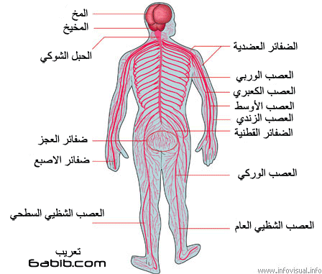
تشريح الجهاز العصبي ووظائفه
يتكون الجهاز العصبي من:
1- الجهاز العصبي المركزي:
ويتكون هذا الجهاز مما يلي:-
أ- الدماغ ب- الحبل الشوكي
2- الجهاز العصبي المحيطي:
يشتمل على جميع التكوينات العصبية التي لا تدخل في تركيب الجهاز العصبي المركزي.

Slide 12
الجهاز العصبي
الجهاز العصبي الطرفي
الجهاز العصبي المركزي
الحبل الشوكي
الدماغ الامامي
خلايا عصبية صادرة
خلايا عصبية واردة
الدماغ المتوسط
الدماغ
الدماغ الخلفي

Slide 13
أولا: الجهاز العصبي المركزي:
- يهتم بشكل رئيسي بالحركات الارادية لعضلات الجسم التي تقوم بها الذراعان وباقي أعضاء الجسم، بالإضافة الى عمليات التفكير والتحليل وإصدار الاوامر والتذكر وغيرها. ويتكون الجهاز العصبي المركزي من الدماغ والحبل الشوكي.

Slide 14
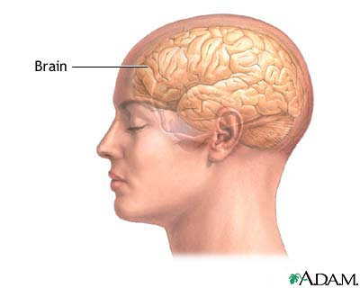
أ- الدماغ:
يزن الدماغ عند الانسان حوالي 1400 جم ويمثل حوالي 2 % من وزن الجسم.
وينقسم الدماغ الى ثلاثة أقسام رئيسية هي:
1- الدماغ الأمامي.
الدماغ المتوسط.
الدماغ الخلفي.

Slide 15
أولا: الدماغ الأمامي:
يتكون من :النصفان الكرويان – المهاد – المهيد .
1- النصفان الكرويان:
وهو الجزء الأكبر من المخ ويشغل معظم التجويف الجمجمي، وهما مركز العمليات العقلية كالتفكير والذكاء والذاكرة والحواس. اذ لكل حاسة من الحواس الخمس مركز عصبي محدد فيها. ويربط بين نصفي كرة المخ قنطرة قوية من الألياف العصبية تسمى بالجسم الصلب أو الجسم المقرن التي تجعل المخ يعمل كوحدة واحدة.

Slide 16
حقائق متعلقة بعمل نصفي المخ:-
يتولى النصف الكروي الأيمن من المخ إدارة النصف الأيسر من الجسم حركياً وحسياً، بينما يتولى النصف الكروي الأيسر إدارة الجانب الأيمن من الجسم.
هناك نصف من نصفي المخ يكون سائداً في وظائفه على النصف الآخر، وهو النصف الأيسر في غالبية الناس (85-90%) وهم الأفراد الذين يستخدمون اليد اليمنى في الكتابة، بينما تكون السيادة للنصف الكروي الأيمن في 10-15% من الأفراد، وهم الذين يستخدمون اليد اليسرى في الكتابة.

Slide 17
تعني السيادة أن بعض الوظائف تتركز في نصف عن آخر وتتم من خلاله، وأن هذا النصف هو الذي يقود السلوك ويوجهه. ومع ذلك فلا توجد سيادة مطلقة، بل نسبية لأن كل نصف يلعب دوراً في كل سلوك تقريباً.
هناك تكامل بين نصفي المخ في كل الوظائف وإن كانت الوظيفة تتركز في نصف ما، فهي توجد أيضاً في النصف الآخر ولكن ليست بنفس الدرجة والكفاءة.

Slide 18
إن نصفي المخ يرتبطان معاً من خلال حزمة من الألياف الترابطية مما يعمل على تكامل النصفين معاً، بالإضافة إلى وجود ألياف ترابطية تربط بين الفصوص الموجودة في كل نصف كروي، وأخرى تربط بين الفص ونظيره في كل نصف.

Slide 19
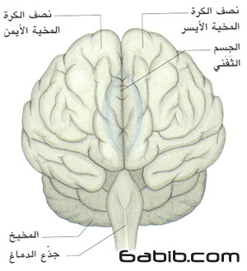

Slide 20
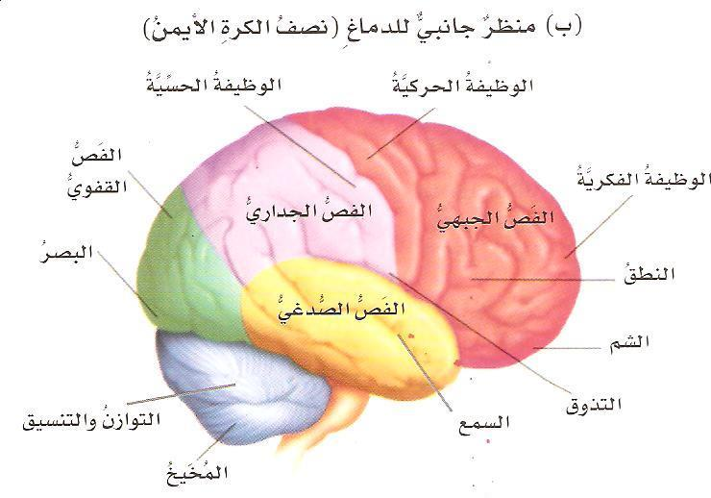
ويتكون كل نصف من أربعة فصوص هي الفص الجبهي، والجداري، والصدغي، والمؤخري أو القفوي.

Slide 21
أولاً: الفص الأمامي أو الجبهي:
المراكز الموجودة في الفص الجبهي:
منطقة بروكا وهي المنطقة المسئولة عن الكلام.
منطقة إكزنر وهي المنطقة المسئولة عن التعبير بالكتابة، وتوجد أيضاً في النصف الكروي السائد.
السطح الداخلي للفص الجبهي وله علاقة بالسلوك الانفعالي.
منطقة الحركة ويتم تمثيل الجسم فيها بطريقة مقلوبة.

Slide 22
أعراض إصابات الفص الجبهي:-
إصابة المنطقة الجبهية الأمامية تؤدي إلى العديد من الأعراض الخاصة بالعمليات العقلية العليا، وتؤدي إصابتها إلي:
أ- ضعف القدرة على التفكير التباعدي.
التفكير التباعدي: طـريقة لإنتاج أكثر عـدد ممكن من الأفكار عن طريق تفحص المشكلة من زوايا متعددة بما يتناسب مـع قدرات الفرد ، وخبراته .
التفكير التقاربي: القـدرة على اختيار الوضـع أو الفكرة أو الحل الأمثل وفـق شروط ومستويات محددة سلفاً من قائمة من الأفكار.

Slide 23
ب- نقص التلقائية حيث يفتقد المريض القدرة على المبادرة واتخاذ الأفعال والقرارات المناسبة.
ج- ضعف تكوين الخطط حيث يفتقد مريض إصابة الفص الجبهي إلى تكوين خطط معرفية جديدة لحل المشكلات.
د-اضطراب السلوك الاجتماعي:
ضعف كف الاستجابة ، القيام بسلوك المخاطرة وتكسير القوانين، عدم قدرة المريض على تنظيم سلوكه.

Slide 24
إصابة منطقة بروكا:
وتؤدي إلى الحبسة الكلامية التي وصفها بروكا عام 1861 كأول عرض لإصابة المنطقة الجبهية الأمامية في شكل اضطراب اللغة.
اضطراب في الوظيفة الحركية.

Slide 25
ثانيـاً: الفص الجداري:-
وظائف الفص الجداري :-
1- الأحاسيس المخية: وتشمل هذه الأحاسيس :
أ- التحديد اللمسي لموضع مثير.
ب- تمييز موضع نقطتين لمسيتين.
ج- الإحساس بالأشكال ثلاثية.
2- استقبال المعلومات الحسية والقيام بتشغيلها مما يعطينا إدراكاً جيداً للعالم من حولنا.
3- إدراك وضع الجسم في الفراغ.

Slide 26
4- له دور في الوظائف المعرفية كالذاكرة قصيرة المدى.
*أعراض إصابة الفص الجداري:-
1- يؤدي إلى ضعف الإحساس أو فقدانه في الجزء المعاكس من الجسم.
2- فقدان أو اضطراب الأحاسيس المخية.
3- إصابة المنطقة الحسية الترابطية تؤدي إلى اضطراب القدرة على التعرف وإدراك معاني الأشياء الحسية وهو ما يعرف بالأجنوزيا.

Slide 27
4- عدم القدرة على التعرف على الوجوه المألوفة.
5- صعوبة القدرة على التركيز.
6- اضطراب صورة الجسم.
7- اضطرابات اللغة وخاصة الوظيفة الاستقبالية مما يؤدي إلى ما يسمى بالحبسة اللغوية الاستقبالية والتي تتعلق بفهم دلالات الألفاظ ومعانيها وترميزها.

Slide 28
ثالثاً: الفص الصدغي:
الوظائف الأساسية للفص الصدغي :-
1- الاحساسات السمعية، والإدراكات السمعية البصرية.
2- تخزين (ذاكرة) طويلة المدى للمدخلات الحسية.
* أعراض إصابات الفص الصدغي:-
1- اضطراب الإحساس والإدراك السمعي (وخاصة الكلامي أو اللفظي أوالموسيقي).

Slide 29
2- اضطراب الانتباه الاختياري للمدخلات السمعية والبصرية.
3- اضطراب الإدراك البصري.
4- اضطراب تنظيم وتصنيف المواد اللفظية.
5- اضطراب في فهم اللغة، وهو ما يسمى بالحبسة الاستقبالية.
6- اضطراب في الذاكرة القريبة.
7- اضطراب السلوك الانفعالي والشخصية.

Slide 30
الداتا متاحة عبر هذا الرابط :
http:// site.iugaza.edu.ps

